Slide 1
SRAM 실습
2026.01.19

Slide 2
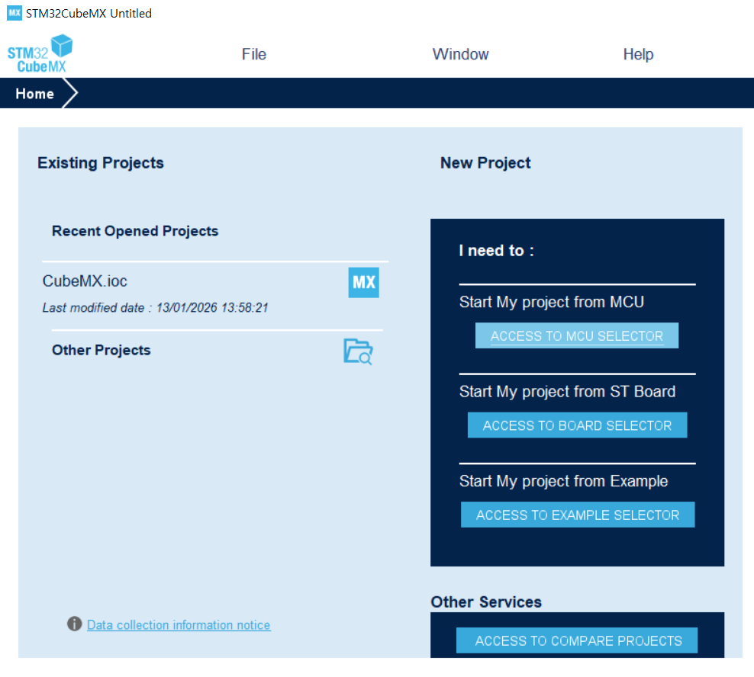
Project 생성 - SRAM
STM32CubeMX 실행 후 "ACCESS TO MCU SELECTOR” 선택

Slide 3
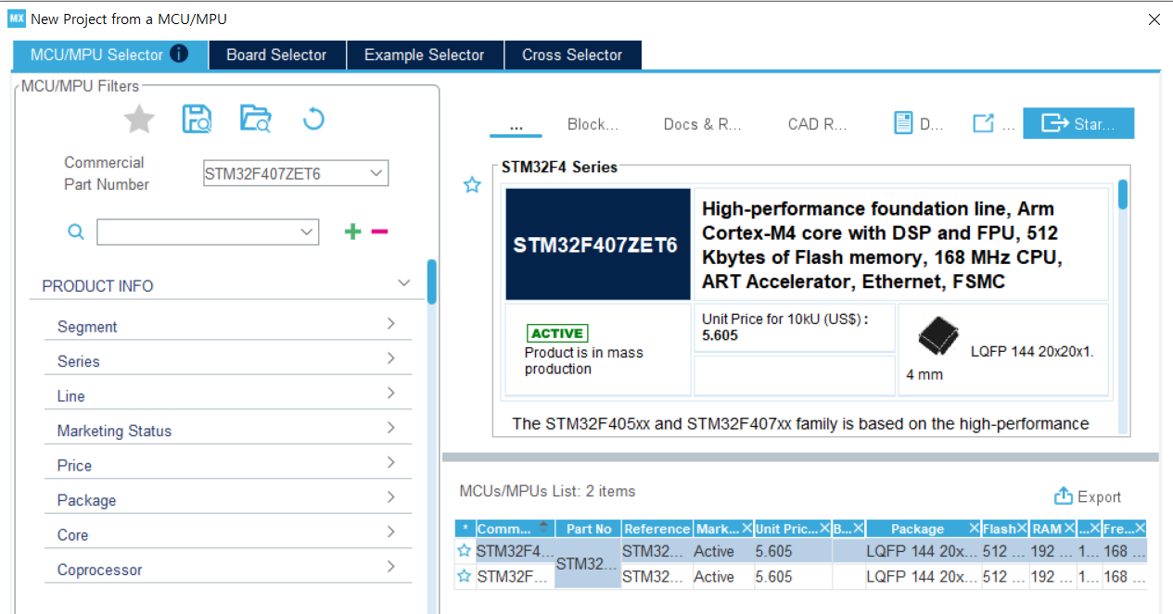
Project 생성 - SRAM
STM32F407ZET6 선택 후 "Start Project” 클릭

Slide 4
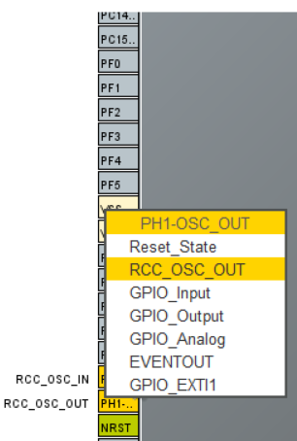
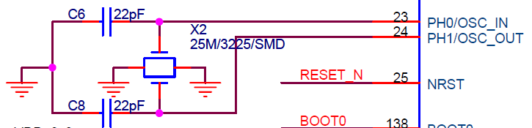
Project 생성 - SRAM
HSE(25MHz) 핀 설정 – 회로도 참조
HSE : PH0-OSC_IN, PH1-OSC_OUT

Slide 5
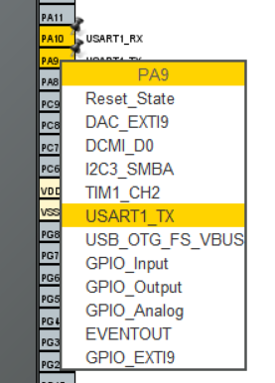
Project 생성 - SRAM
USART1핀 설정 – 회로도 참조
UART1 : PA9-USART1_TXD, PA10-USART1_RXD

Slide 6
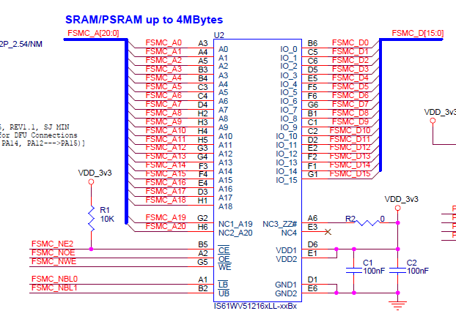
Project 생성 - SRAM
SRAM – 512KB x 16bit
SRAM 핀 설정 – 회로도 참조

Slide 7
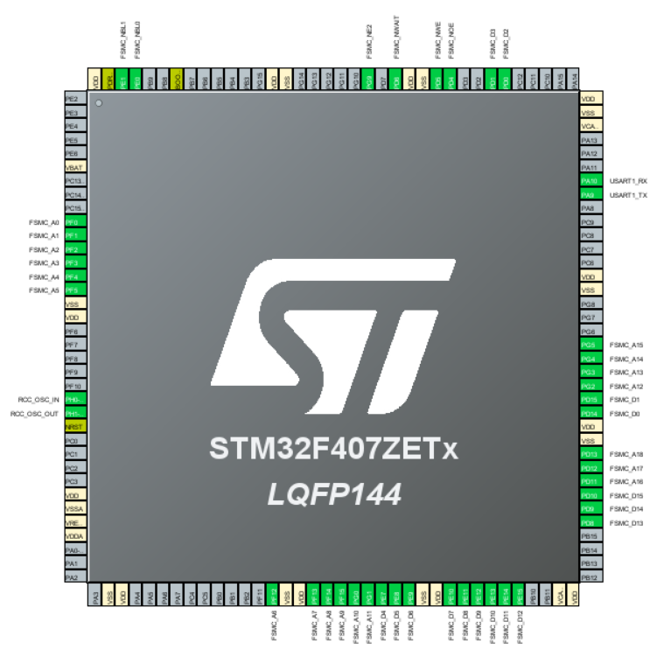
Project 생성 - SRAM
SRAM 핀 설정

Slide 8
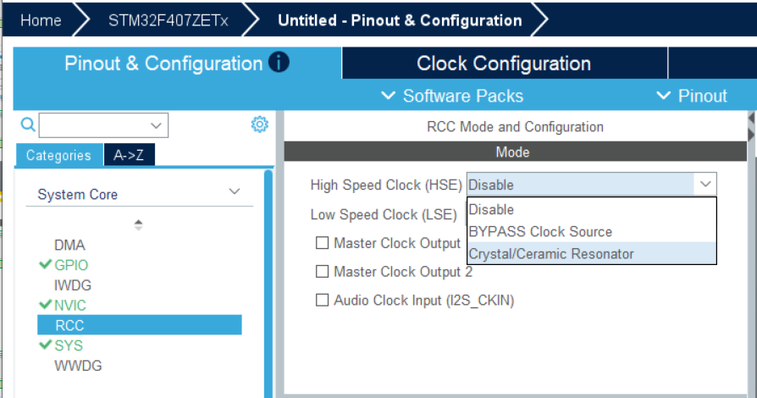
Project 생성 - SRAM
System Core -> RCC에서 HSE 활성화 -> Crystal/Ceramic Resonator 선택

Slide 9
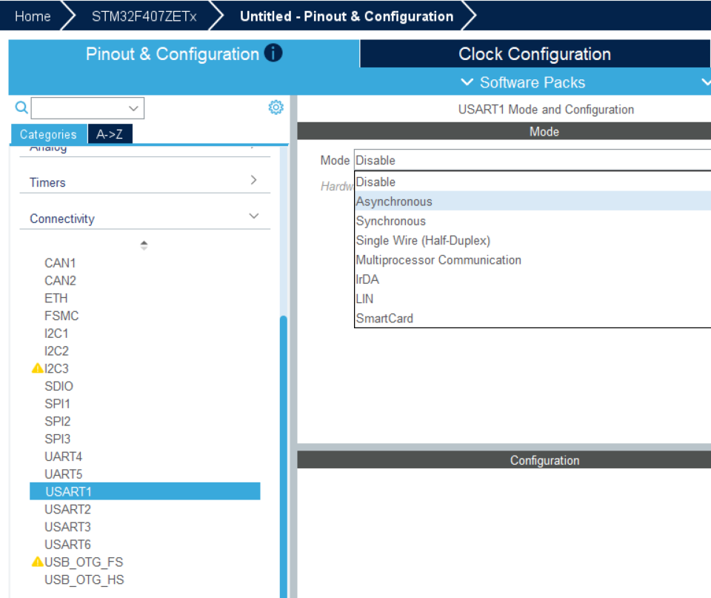
Project 생성 - SRAM
Connectivity -> USART1 -> Asynchronous 선택

Slide 10
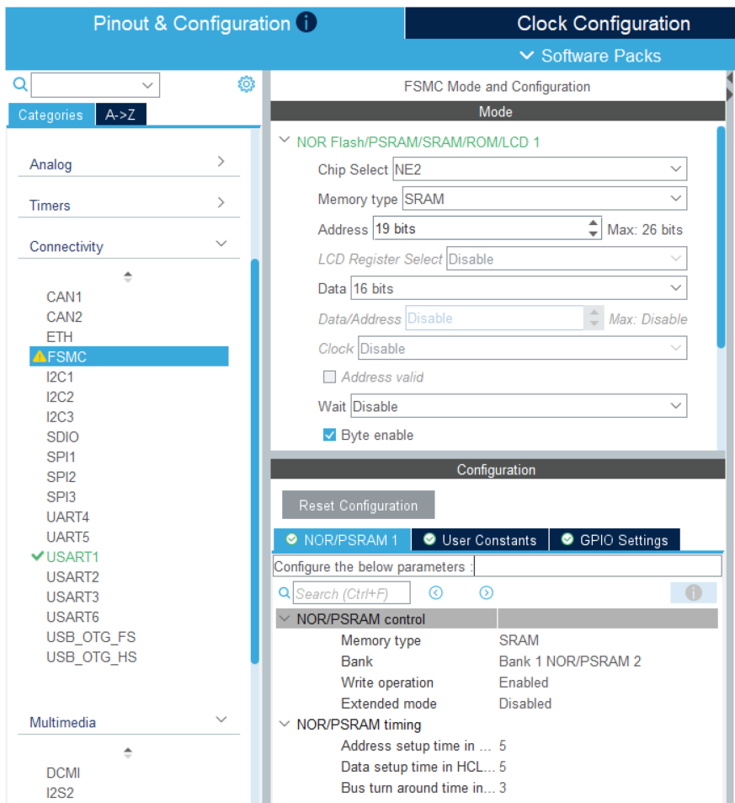
Project 생성 - SRAM
Connectivity -> FSMC 설정

Slide 11
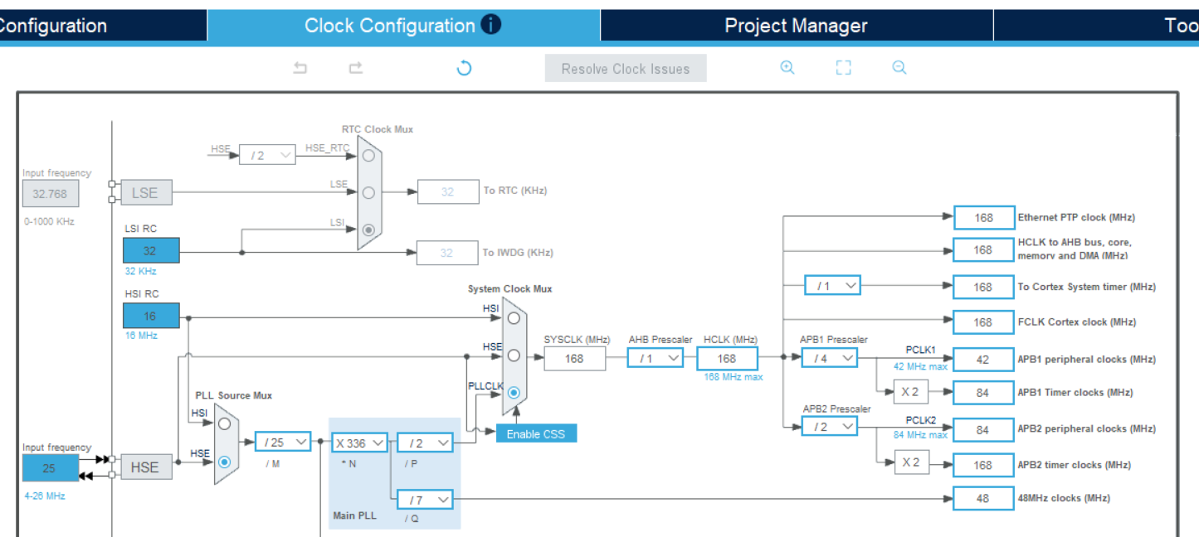
Project 생성 - SRAM
Clock Configuration 클릭 -> Yes 클릭

Slide 12
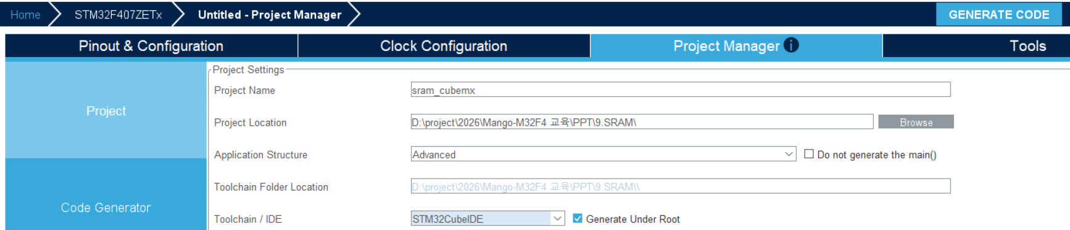
Project 생성 - SRAM
Project Manager에서 Project Name 기입, IDE를 STM32CubeIDE로 선택 후 GENERATE CODE 클릭

Slide 13
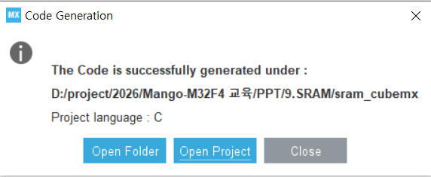
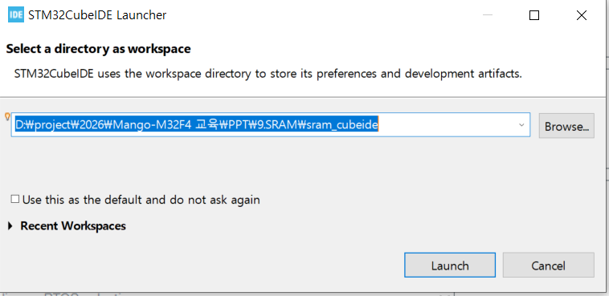
Project 생성 - SRAM
Open Project 클릭하여 STM32CubeIDE 실행, workspace는 CubeMX와 다른 폴더로 지정

Slide 14
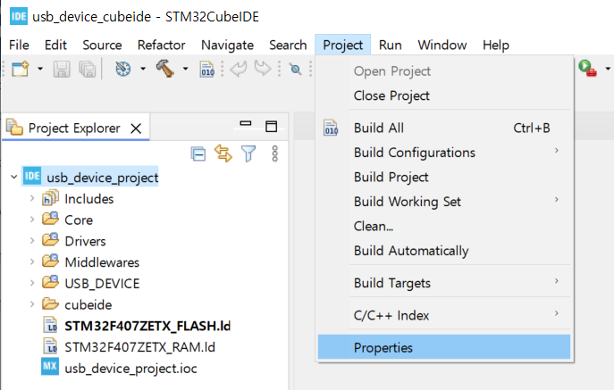
BIN 파일 생성 설정
STM32CubeProgrammer로 시리얼 다운로드하기 위해서는 BIN파일이 필요.
Project -> Properties 클릭

Slide 15
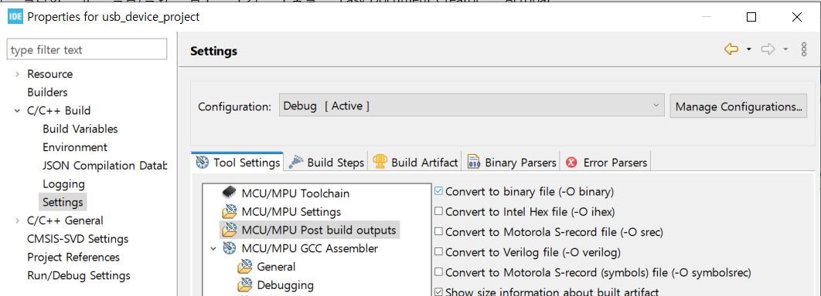
BIN 파일 생성 설정
C/C++ Build -> Settings -> Tool Settings -> MCU/MPU Post build outputs => Convert to binary file(-O binary) 클릭.

Slide 16
Code 수정
UART1으로 로그를 내 보내기 위해 아래 코드 추가 : core/src/main.c
/* Private user code ---------------------------------------------------------*/
/* USER CODE BEGIN 0 */
#define hUART huart1
int _write( int32_t file , uint8_t *ptr , int32_t len )
{
/* Implement your write code here, this is used by puts and printf for example */
for ( int16_t i = 0 ; i < len ; ++i )
{
HAL_UART_Transmit( &hUART, ptr++, 1, 100);
}
return len;
}
/* USER CODE END 0 */
/**
* @brief The application entry point.
* @retval int
*/
int main(void)
{

Slide 17
Code 수정
SRAM영역(0x6000000)에 data를 write 후 read하여 같은지 비교한다.
void SRAM_Test(void)
{
static unsigned short seed = 0xC20F;
/*##-2- SRAM memory read/write access ######################################*/
/* Fill the buffer to write */
Fill_Buffer(aTxBuffer, BUFFER_SIZE, seed++);
/* Write data to the SRAM memory */
for (uwIndex = 0; uwIndex < BUFFER_SIZE; uwIndex++)
{
*(__IO uint16_t*) (SRAM_BANK_ADDR + WRITE_READ_ADDR + 2*uwIndex) = aTxBuffer[uwIndex];
}
/* Read back data from the SRAM memory */
for (uwIndex = 0; uwIndex < BUFFER_SIZE; uwIndex++)
{
aRxBuffer[uwIndex] = *(__IO uint16_t*) (SRAM_BANK_ADDR + WRITE_READ_ADDR + 2*uwIndex);
}
/*##-3- Checking data integrity ############################################*/
uwWriteReadStatus = Buffercmp(aTxBuffer, aRxBuffer, BUFFER_SIZE);
}

Slide 18
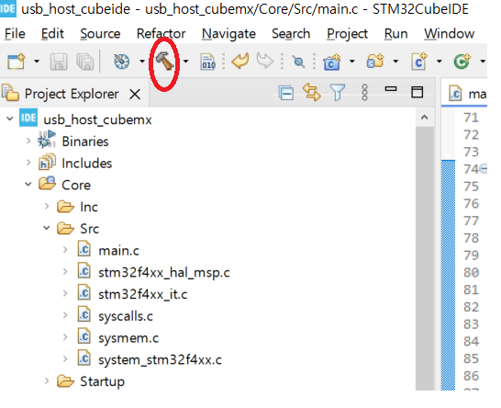
Build
아래 버튼 클릭하여 Build

Slide 19
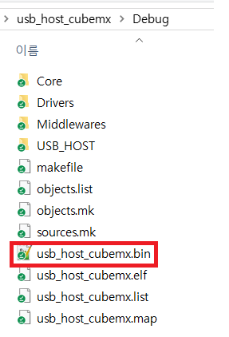
Build 결과물
빌드 결과물 이름은 [프로젝트 이름].bin이다.

Slide 20
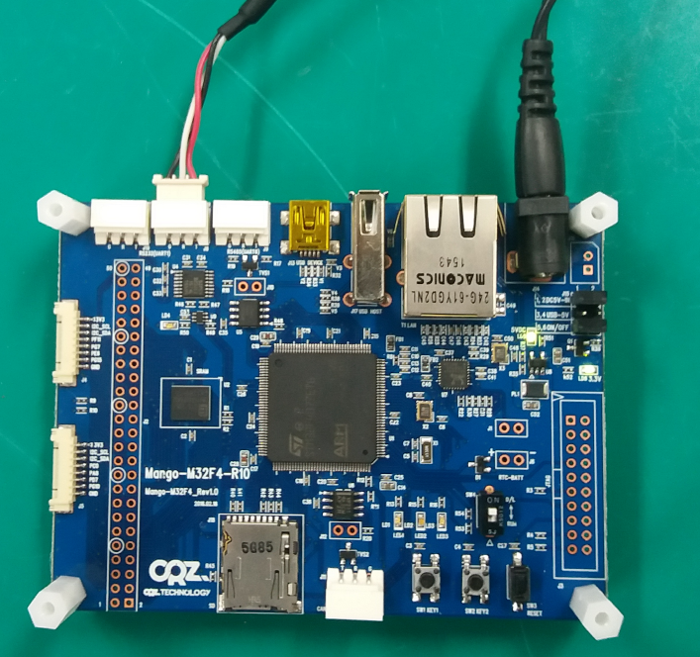
BIN 다운로드
UART1과 연결되어 있는 터미널(Teraterm) 종료.
Mango-M32F4를 다운로드 모드로 설정하고 SW3 리셋 키를 누른다.
5V/2A 어댑터
UART1
Boot Switch
D/L ON
Reset Key

Slide 21
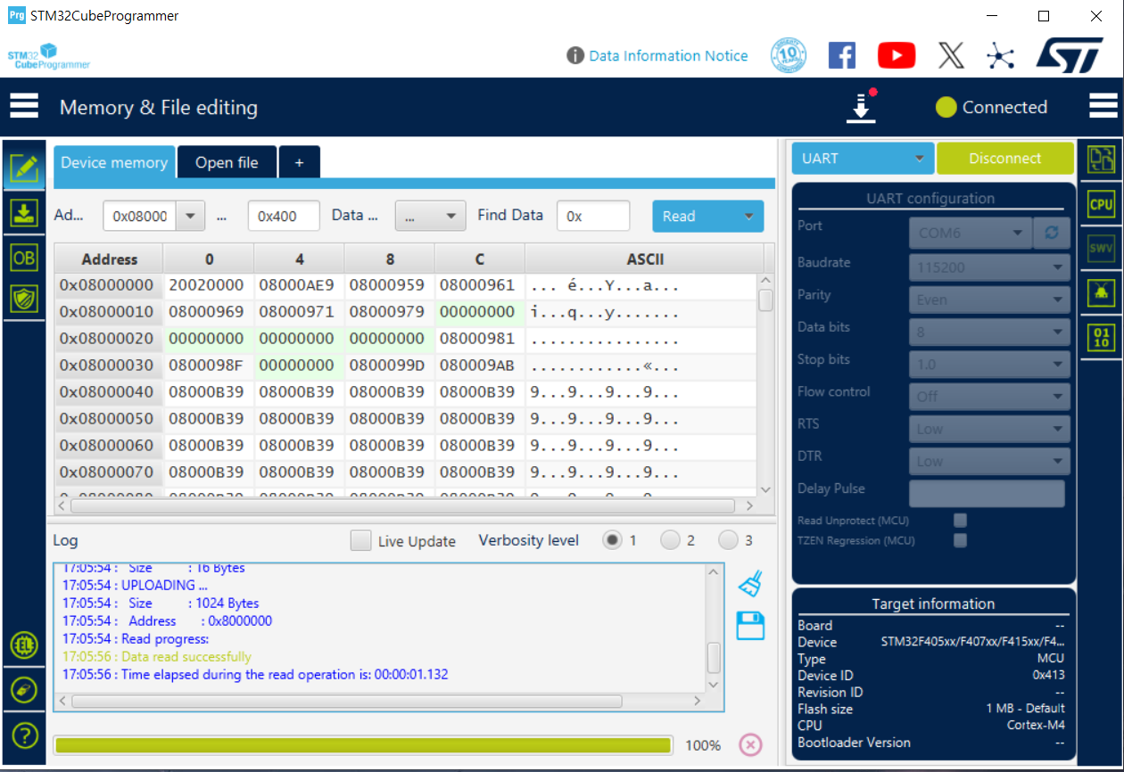
BIN 다운로드
STM32CubeProgrammer를 실행한다.

Slide 22
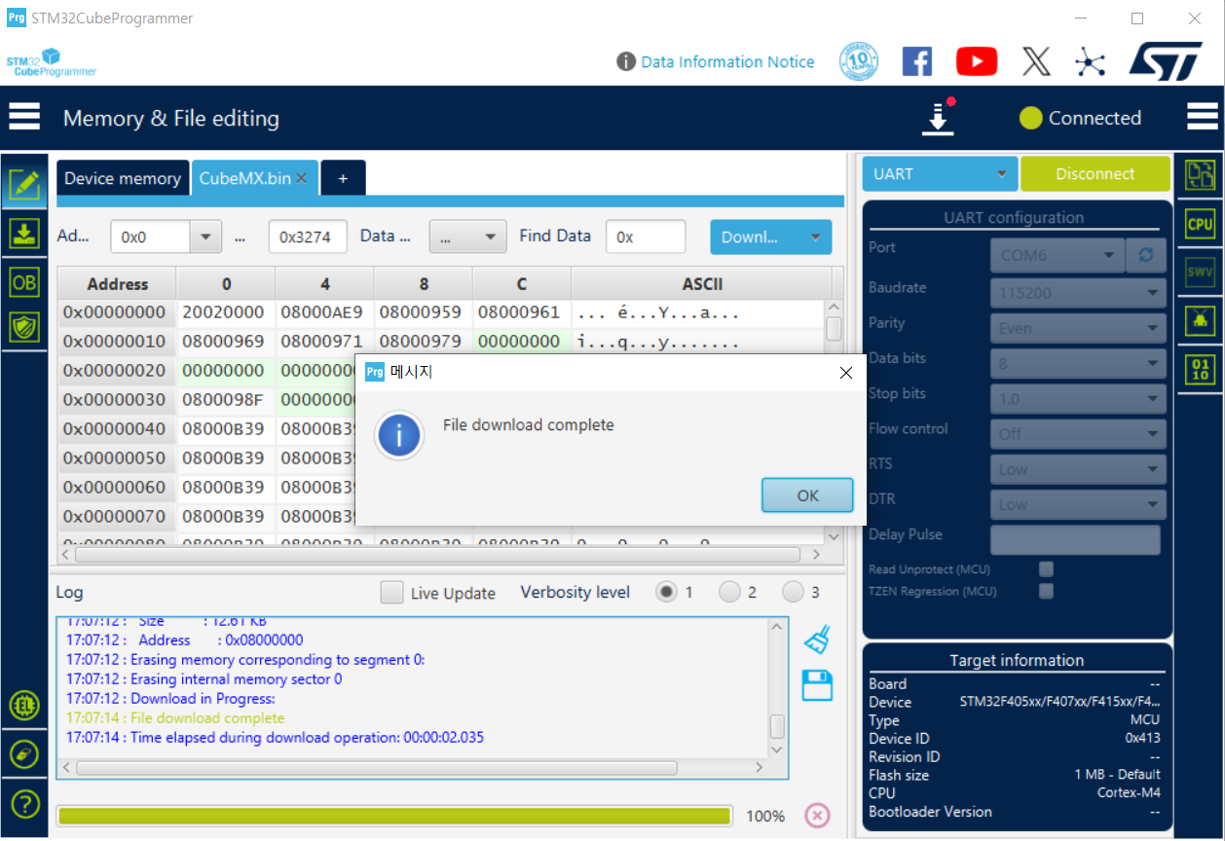
BIN 다운로드
빌드된 BIN 파일을 열어서 다운로드한다.

Slide 23
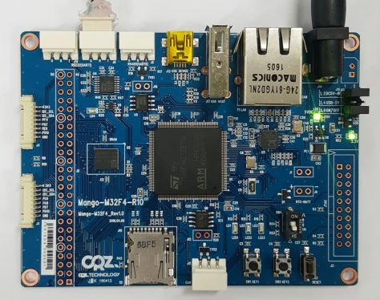
실행결과
STM32CubeProgrammer의 COM Port를 연결해제하고 터미널(Teraterm)을 실행한다.
Mango-M32F4를 실행모드로 설정하고 SW3 리셋 키를 누른다.

Slide 24
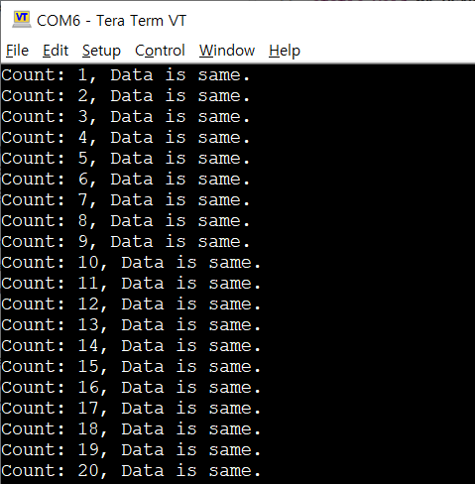
실행결과
SRAM에 데이터를 쓰고 읽어서 일치하는지 확인한다.

